Slide 1
Waterfall

Slide 2
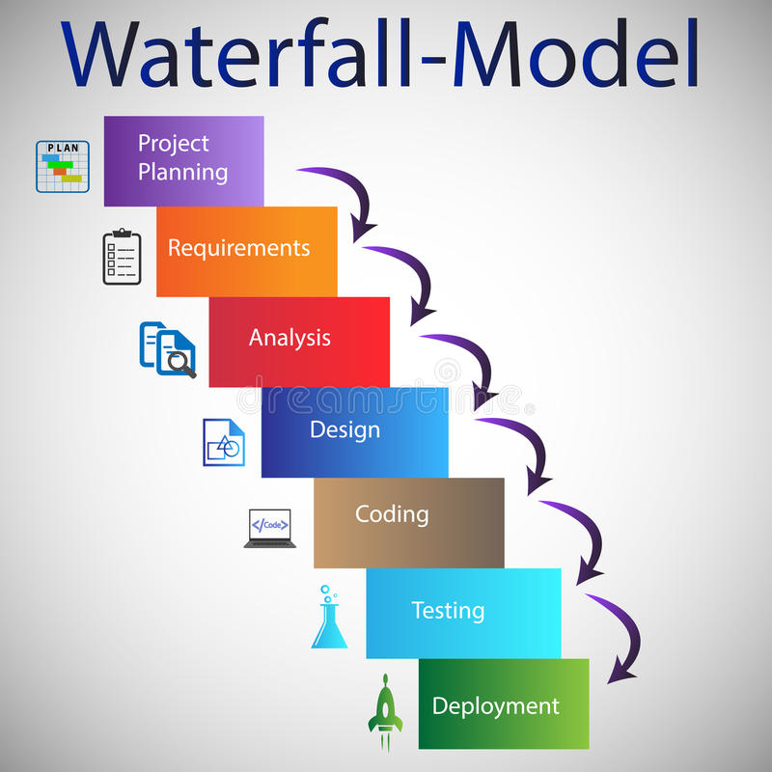

Slide 3
Линейность
Завершенность каждого этапа
Каждый этап имеет конкретный результат
Выход предыдущего этапа является входом для следующего этапа
Проверка конечного результата на соответствие требованиям заказчика

Slide 5
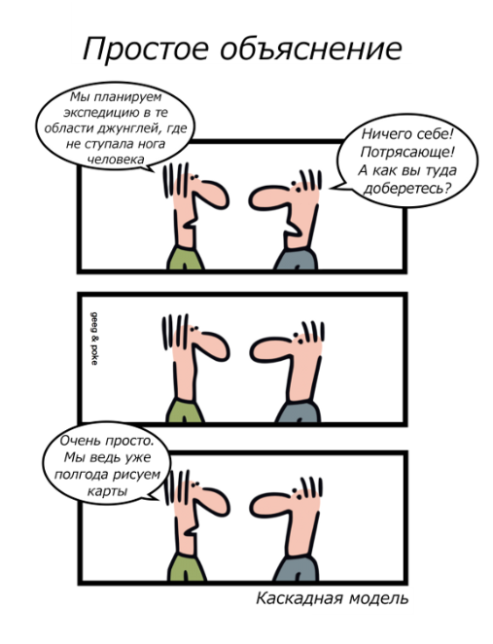
Преимущества:
+ простота реализации;
+ получение полной документации на каждом этапе;
+ легкость определения сроков и затрат на проект;
+ простота управления

Slide 6
Недостатки:
- Замороженные требования.
- Внесение изменений требует затрат.
- Полное ПО предоставляется за один раз, в конце разработки.
- Поощряется «раздувание требований».

Slide 7
Достоинства | Недостатки | Подходящие типы проектов
Простая. Легкая для выполнения. Интуитивная и логически понятная. Легкая для выполнения договора. | Все или ничего – слишком рисковано. Рано замораживаются требования Может быть выбрано устаревшее оборудование/технология. Не позволяются изменения. Нет обратной связи с пользователями Поощряет раздувание требований. | Хорошо понятные проблемы. Краткосрочные проекты. Автоматизация существующих ручных систем.

Slide 8
Когда стоит применять модель «Водопад»?
разрабатывающая организация достаточно хорошо знакома с предметной областью
требования к ПО известны, понятны и зафиксированы, и не имеется противоречивых требований
В относительно небольших проектах.

Slide 9
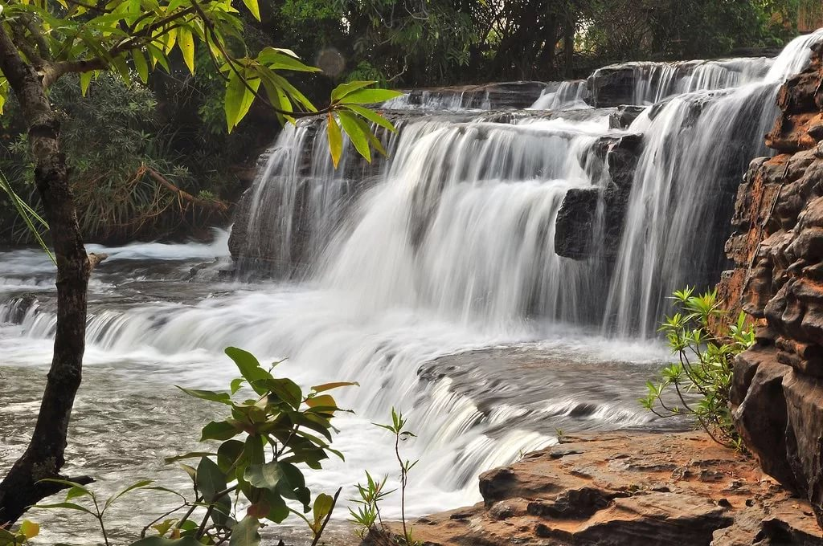
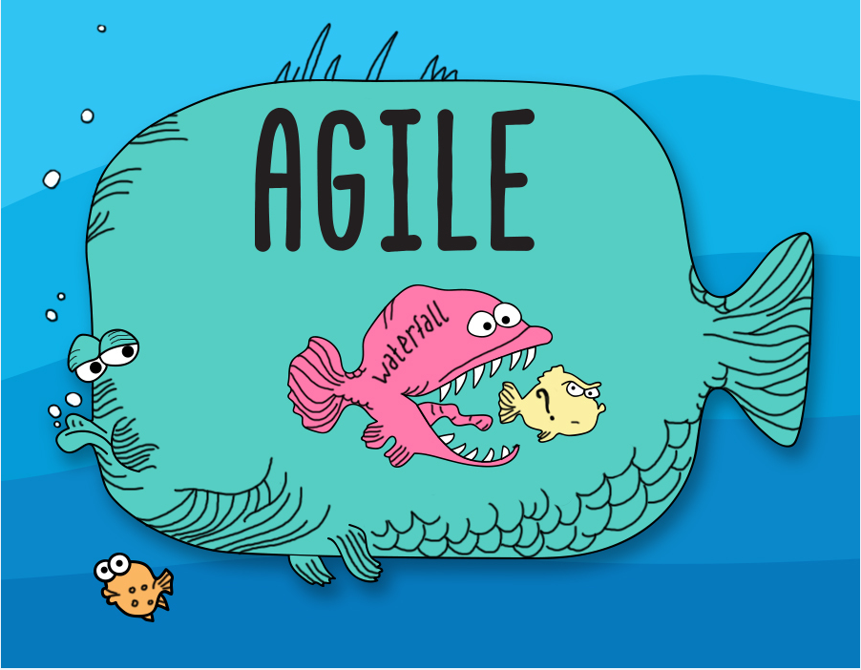

Slide 10
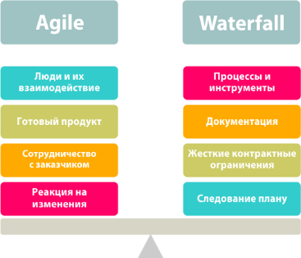

Slide 11
